Slide 1

Петропавл қаласы Ж.Ташенев атындағы №20 орта метебінің бастауыш сынып мұғалімі:Шаймерденова Алма Ескаковна
Сабақтың тақырыбы :Қалай дұрыс тамақтану керек?
Оқу мақсаты
Сабақ мақсаты
Бағалау критерийлері
:1.2.3.3адамның өсуі және дамуы үшін дұрыс тамақтанудың маңыздылығын анықтау;
Барлық оқушылар:
адамның өсуі және дамуы үшін дұрыс тамақтанудың маңыздылығын анықтай алады
Басым бөлігі:Пайдалы және зиянды тағамдарды ажырата алады.
Дұрыс тамақтану ережелерін құрастыра алады.
Кейбір оқушылар:
Ұлттық тағамға жарнама жасай алады.
-адамның өсуі және дамуы үшін дұрыс тамақтанудың маңыздылығын анықтайды.
-пайдалы және зиянды тағамдарды ажырата алады,дұрыс тамақтану ережесімен танысады;
-ұлттық тағамға жарнама жасайды

Slide 2
Тілдік мақсат
АКТ
Пайдалы тағам.
Ұлттық тағам.
Интербелсенді тақта видеоролик
Пәнаралық байланыс
Құндылықтар
Дүниетану ,сауат ашу,
математика
Салауатты өмір салтын (дұрыс тамақтану арқылы ) сақтауға баулу .Тағамды құрметтеу.
Бастапқы бөлім
Адамның күнделікті тіршілігіне қажетті факторларды біледі.

Slide 3
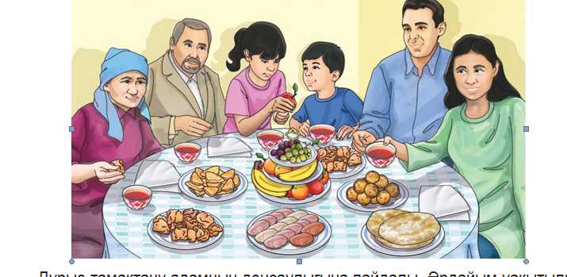
Ширату жаттығу
Сұрақ жауап арқылы
1.Адам табиғаттың бөлшегі деген пікірге қосыласыңдар ма?
2.Адамның толыққанды өмір сүруі үшін не қажет?
(Таза ауа, су, тамақ, киім, баспана, жылу, жарық)
3.Адамдар не үшін тамақтанады?
4.Күніне неше рет тамақтану керек?
5.Мөлшері қандай болу керек?
6.Қай уақытта тамақтанған дұрыс?
7.Қай тағамды таңертең, ал қайсысын кешке жеген дұрыс?
Ұйымдастыру кезеңі
1 тапсырма:«Миға шабуыл»
Оқулықпен жұмыс
Суреттегі барлық тағам түрлерін атайды. Олар туралы не білетінін айтады. Дұрыс тамақтану туралы мұғаліммен бірлесе отырып талқылайды.
Тренинг: «Жемістер себеті»
(топқа бөліну) Алма. Алмұрт.Банан.Апельсин
Интербелсенді тақтадан видео ролик көрсетіледі.

Slide 4
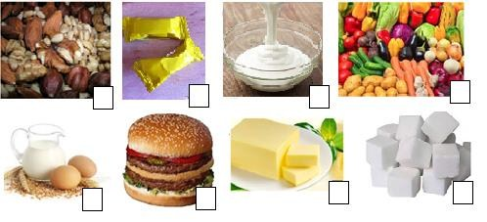
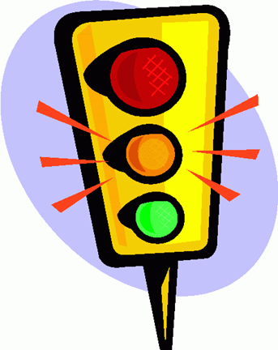
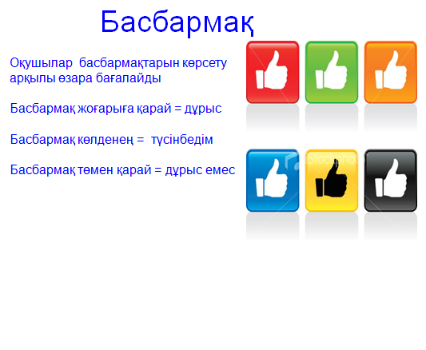
2.Тапсырма:Жұмыс дәптері: “Жеке жұмыс”
Адамға пайдалы тағамдардың тұсына «+»белгісін,
ал зиянды тағамдардың тұсына «-» белгісін қойыңыз.
3.тапсырма. Топпен жұмыс
Дұрыс тамақтану ережесін құру.
Сөйлемдерді толықтыру үшін сәйкестендір:
Уақытында тазалық сақта
Пайдалы дұрыс шайна,асықпа
Тамақтану алдында тамақ іш
Тамақты тағамдар же
Бағалау :өзін-өзі бағалау «Бағдаршам»әдісі арқылы
Дескриптор
Пйдалы тағамдарды біледі Дұрыс тамақтану ережесін құрады
4.Тапсырма.Қалай дұрыс тамақтану қажет?
«Кластер»әдісі арқылы
Күніне неше рет тамақтану керек?
Мөлшері қандай болу керек?
Қай уақытта тамақтанған дұрыс?
Қай тағамды таңертең, ал қайсысын кешке жеген дұрыс?
Топпен талдап, ой-пікірлерін білдірулерін ұсынылады.
Бағалау :өзара бағалау «Бас бармақ » әдісі бойынша

Slide 5
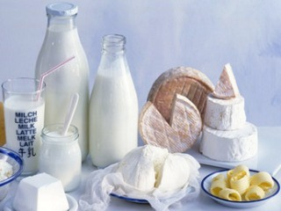
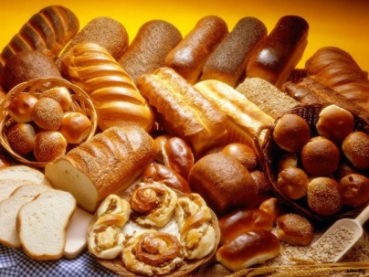
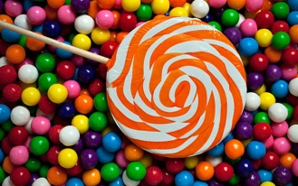

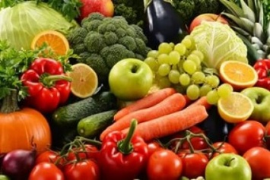
5.Тапсырма:Топтық жұмыс : «Коллаж» әдісі бойынша
(берілген суреттерден тауып алып жапсыру)
1–топ: Ұн тағамдары
2-топ:Сүт тағамдары
3-топ:Жемістер мен көкөністер
4-топ:Тәттілер,қытырлақтар
Бағалау: «Бірі бірін бағалау» смайлик арқылы
Дескриптор
Тағамдарды ажырата алды Берілген суреттен таба алды

Slide 6
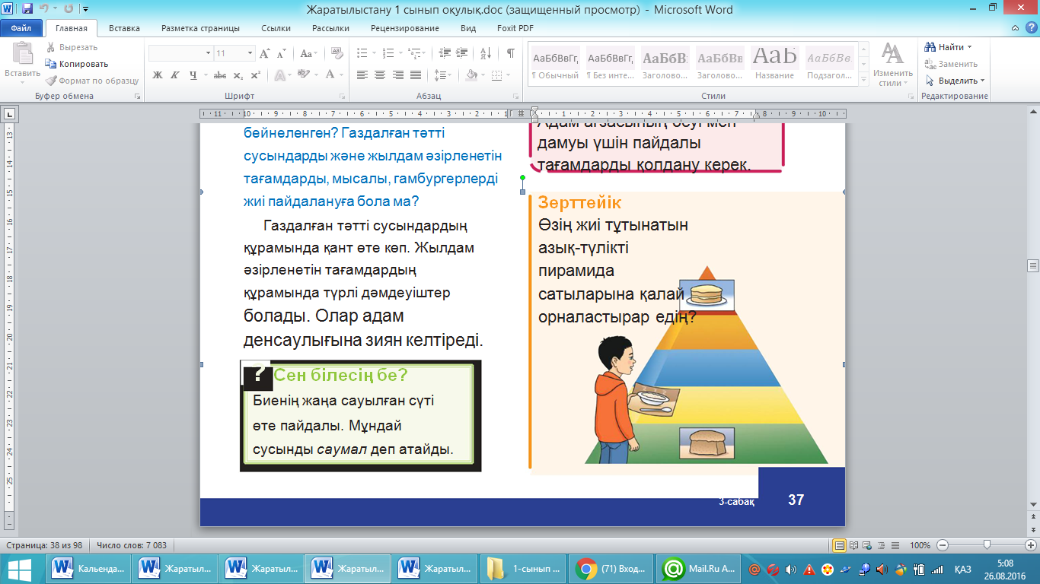
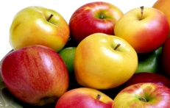
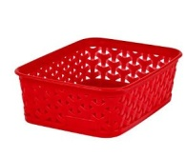
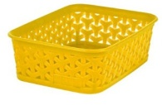
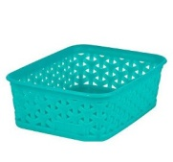
Тамақтану пирамидасы». Білім алушылар бүгінгі сабақтан алған білімдерін қорытындылау мақсатында пирамидаға тағамдарды орналастырады
Рефлексия
«Менің таңдаған себетім...»
Маған сабақ ұнады,осы тақырып бойынша тағы көбірек білгім келеді
Сабақ ұнады , бірақ тақырып бойынша түсінбеген сұрағыым бар
Мен бәрін түсіндім ,сабақ маған ұнады

Slide 7
“ Оқушылардың оқуын жақсартуға қол жеткізудегі ең ықпалды қару- кері байланыс”
Джон Хэтти
Жаңа әдістемелік теориялық
базамен таныстым;
Сабақ жоспарын құру түрлерін
үйрендім;
Білім берудің жаңа тәсілдерін
үйрендім;
Кәсіби біліктілігімді арттырдым;
Іс-тәжірибеммен алмастым;
Критерийлер бойынша бағалауды
үйрендім;
жаңа тәсілдерді
тікелей тәжірибеден өткізіп тиімді
қолданудың жолдарымен таныстым;
Сәтті кезеңдері
Болашаққа жоспар
Осы курс бағдарламасы бойынша алған білімімді әрі қарай сабақтарымда қолдану;
Сабақ сайын кері байланыс жүргізіп отыру;
Әр деңгейдегі оқушылардың қабілеттерін ашу;
Өзгерістер енгізу үшін әріптестермен бірлескен жұмыс жасау;
.

